Slide 1
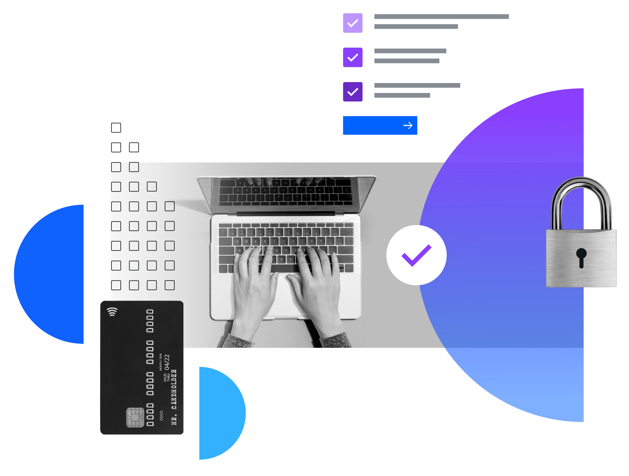


IBM Hibrit Bulut Vaka Çalışması
A. Kıvanç GÜLER –IBM

Slide 2

AI has disrupted productivity over decades; now, agentic AI introduces a new horizon
The AI era | The AI opportunity
Agentic AI
Autonomous AI systems.
Systems that act independently to take actions to accomplish specific objectives, combining planning and decision-making capabilities to operate autonomously.
2025+
Generative AI
Foundational LLMs.
AI model built using a specific kind of neural network, which is designed to generate sequences of related data elements (for example: a sentence).
2020's
Deep Learning ML technique that mimics human brain function.
Subset of ML, using multiple layers of neural networks (interconnected nodes), that work together to process information. Suitable to complex applications, like image and speech recognition.
2010’s
Machine Learning (ML) Systems that learn from historical data.
ML-based systems that are trained on historical data to discover patterns. Users provide input to the ML system, and receive an output based on the pattern.
1980’s
Artificial Intelligence (AI) Human intelligence exhibited by machines.
Enabling machines to mimic cognitive functions associated with human minds: learning, reasoning, perceiving, and problem-solving.
1950’s
Notes:
Resources:
IBV | AI research: https://www.ibm.com/thought-leadership/institute-business-value/en-us/technology/ai-cognitive
IBV | Chief AI Officer Study: https://www.ibm.com/thought-leadership/institute-business-value/en-us/report/chief-ai-officer
IBV | 2025 CEO Study: https://www.ibm.com/thought-leadership/institute-business-value/en-us/c-suite-study/ceo
IBV | 2025 COO Study: https://www.ibm.com/thought-leadership/institute-business-value/en-us/report/2025-coo
IBV | Orchestrating agentic AI for intelligent business operations: https://www.ibm.com/thought-leadership/institute-business-value/en-us/report/agentic-process-automation
IBV | The AI ethics trust engine: https://www.ibm.com/thought-leadership/institute-business-value/en-us/report/ai-ethics-business-case
IBV | Agentic AI's strategic ascent: https://www.ibm.com/thought-leadership/institute-business-value/en-us/report/agentic-ai-operating-model
IBV | From AI projects to profits: https://www.ibm.com/thought-leadership/institute-business-value/en-us/report/agentic-ai-profits
IBV | Winning the silicon race: https://www.ibm.com/thought-leadership/institute-business-value/en-us/report/semiconductors-ai-race
IBV | Intelligent IT automation: https://www.ibm.com/thought-leadership/institute-business-value/en-us/report/intelligent-it-automation
Speaker Notes
AI has evolved through distinct eras—starting with rule-based systems, then machine learning, deep learning, and now generative AI.
Generative AI introduced foundational models that can create and reason, but the next leap is Agentic AI—systems that act independently, combining planning and decision-making to operate autonomously.
This shift moves AI from being reactive to proactive, enabling it to take actions toward specific objectives without constant human input.
Agentic AI will redefine productivity and business models, creating intelligent agents that collaborate, adapt, and deliver outcomes at scale.

Slide 3
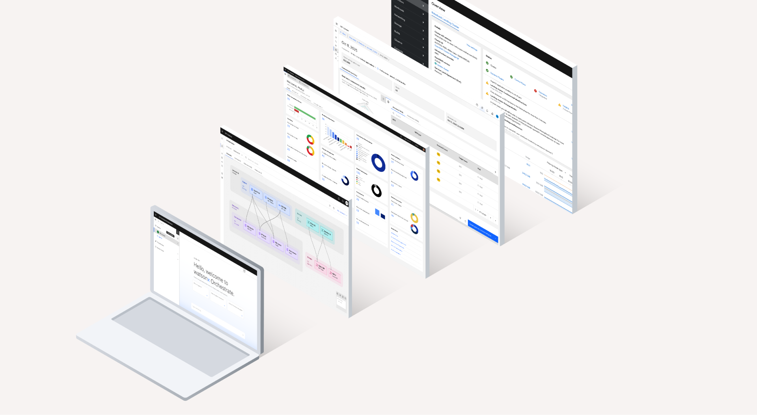
Hybrid Infrastructure
Management
Integration
and Resilience
Security and Governance
Data
Management
AI
Productivity

Slide 4
Hibrit Bulut
%38
%27
Altyapısı
Maliyet Artışı
(12 ay)
Atıl Kaynaklar
Optimizasyonu
$1.4M
10
Yıllık Maliyet
Workload
Incelendi
Hangi workload nerede çalışmalı,
maliyet nasıl düşürülmeli?
NovaRetail Teknoloji A.Ş.
850 çalışan · 42 kişi teknoloji ekibi · Hibrit altyapı
Türkiye merkezli, Avrupa'ya satış yapan e-ticaret şirketi
Hazırlayan: Danışman Ekibi · 2026

Slide 5
Mevcut Durum Analizi
As-Is Architecture
ON-PREMISE · İSTANBUL VERİ MERKEZİ
PUBLIC CLOUD · AVRUPA BÖLGESİ
$28.000 / ay
$34.000 / ay
İşletme gideri
Compute — oversized & plansız
$18.000 / ay
$12.000 / ay
Bakım · lisans · amortisman
Database servisleri
ERP + Müşteri DB
$9.500 / ay
Yüksek hassasiyetli veriler burada
Storage — lifecycle policy yok
POS Entegrasyon
$8.500 / ay
Latency-kritik, mağaza ağı
Network / data transfer
Kapasite dengesiz
%27 atıl kaynak
Bazı sunucular atıl, bazıları darboğaz
Dev/test gece/hafta sonu açık
TOPLAM: $46.000 / AY
TOPLAM: $70.000 / AY · %38 ARTTI

Slide 6
Maliyet Dağılımı & Workload Profili
$116.000 / Ay
Workload | Ortam | $/ay | Kullanım
E-Ticaret | Cloud | $18.000 | %45
ERP Sistemi | On-Prem | $21.000 | %68
Müşteri DB | On-Prem | $19.000 | %74
Ürün Katalog API | Cloud | $8.000 | %35
Kampanya Analitik | Cloud | $11.000 | %22 ⚠
Dev/Test | Cloud | $9.000 | %12 ⚠
Medya Depolama | Cloud | $7.500 | %18 ⚠
POS Entegrasyon | On-Prem | $12.000 | %51
Raporlama | Cloud | $6.500 | %31
AI Talep Tahmini | Cloud | $4.000 | %15 ⚠

Slide 7
Workload Placement Kararları
To-Be Model
Cloud'da Kalsın / Modernize
On-Prem'de Kalsın
Schedule / Optimize
Batch / Spot
W1 E-Ticaret Web Uygulaması
Cloud + Modernize
W2 Ürün Katalog API
Cloud + Optimize
Auto-scaling · CDN · Redis cache katmanı · OpenShift
Rightsizing · API caching · Reserved instance
W3 ERP Sistemi
On-Prem Kalsın
W4 Müşteri Veritabanı
On-Prem Kalsın
Yüksek veri hassasiyeti · Dönem sonu kapasite iyileştirmesi
KVKK uyumu · Backup optimize · DR planı zorunlu
W5 Kampanya Analitik
Cloud + Batch
W6 Dev / Test Ortamları
Schedule & Resize
Kampanya dışı suspend · Spot instance · %55 tasarruf
Mesai dışı kapat → ~%70 tasarruf · Policy enforcement
W7 Görsel Medya Depolama
Cloud + Tiering
W8 Mağaza POS Entegrasyonu
On-Prem Kalsın
S3 Intelligent Tiering · 30+ gün erişilmeyeni arşive taşı
Latency-kritik · <10ms hedef · Mevcut yatırım avantajlı
W9 Raporlama / Dashboard
Cloud + Modernize
W10 AI Talep Tahmin Modeli
Cloud + Spot GPU
Managed DB · Query cache · Scheduled report
Batch scheduler · Spot GPU · On-demand yerine $2.500 tasarruf

Slide 8
Maliyet-Fayda Analizi & ROI
Financial Case
$1,392,000
$1,125,000
$267,000
11.2 ay
Mevcut Yıllık Maliyet
Hedef Yıllık Maliyet (-%19)
Net Yıllık Tasarruf
Geri Ödeme Süresi
Optimizasyon Kalemi | $/ay Tasarruf
Dev/Test scheduling | $6.300
Kampanya analitik | $5.000
Storage tiering | $3.000
Cloud rightsizing | $10.000
AI GPU scheduling | $2.500
DB optimizasyon | $4.000
Network optimizasyon | $2.000
TOPLAM / AY | $32.800
ROI = ($267K ÷ $250K) × 100 = 106.8%

Slide 9
Kapasite Planlama & Optimizasyon Stratejisi
Capacity & Cost Engineering
Auto-Scaling
E-ticaret için HPA + Cluster
Autoscaler (OpenShift)
Reserved Instances
Stabil workload'lar 1-yıllık RI
~%30-40 compute tasarrufu
Spot / Preemptible
Dev/test & batch AI için spot
Maliyet %70'e kadar düşer
Storage Tiering
30+ gün → Glacier/Archive
Otomatik lifecycle policy
Container Bin-pack
E-ticaret + Katalog → K8s
Kaynak verimliliği artar
GPU On-Demand
AI modeli batch schedule
Sürekli GPU yerine job-based

Slide 10
12 Aylık Migrasyon Yol Haritası
Migration Wave Plan
AY 0–1
AY 2–3
AY 4–6
AY 7–9
AY 10–12
Keşif &
Ölçümleme
Quick
Wins
Uygulama
Optimizasyonu
Kritik Sistem
İyileştirme
Modernizasyon
& FinOps
Envanter & dependency map
Dev/Test scheduling
E-ticaret auto-scaling
ERP kapasite düzenleme
Container (OpenShift)
Cost baseline oluştur
Cloud rightsizing
CDN + Redis cache
DB backup optimizasyonu
Observability stack
Tagging standartı tanımla
Budget alert & storage lifecycle
API & storage tiering
DR planı & on-prem reorg
FinOps operating model
—
~$9.500/ay
~$21.000/ay
~$28.000/ay
~$32.800/ay

Slide 11
Risk Analizi, Yönetişim & FinOps
Governance Model
Risk | Seviye | Olasılık | Önlem
ERP migrasyon süreci | Orta | Düşük | 4 saat kesinti penceresi, kademeli rollout
Cloud maliyet artışı | Yüksek | Orta | Budget alert, tagging policy, FinOps ritual
KVKK / veri hassasiyeti | Yüksek | Düşük | Müşteri DB on-prem'de tutulacak, DLP uygulansın
Performans regresyonu | Orta | Orta | Canary deployment, rollback & smoke test
Ekip yetkinlik açığı | Düşük | Orta | Container/K8s eğitim bütçesi ($15K planlandı)
Tagging & Ownership
Budget Alerts
Env · Team · App etiketi zorunlu
Sahipsiz kaynak → otomatik alert
Aylık %80'de uyarı, %100'de notify
Cost anomaly detection aktif
FinOps Ritüeli
Observability
Haftalık maliyet review toplantısı
Sprint'e FinOps backlog item eklenir
Unified monitoring: Prometheus + Grafana
SLA dashboard: ERP & e-ticaret

Slide 12
3 Yıllık TCO Karşılaştırması
Total Cost of Ownership
$250,000
Dönüşüm Bütçesi · İlk yıl limit içinde
$17,000
Yıl 1 Net Kazanç · Tasarruf eksi dönüşüm maliyeti
$267,000
Yıl 2 Yıllık Tasarruf · Tam optimizasyon etkisi
$906,000
3 Yıl TCO Tasarrufu · Kümülatif toplam fayda

Slide 13
SONUÇ VE ÖNERİLER
5 Kritik Adımda
NovaRetail Dönüşümü
01
02
03
04
05
Dev/Test scheduling & rightsizing
E-ticaret auto-scaling & CDN
ERP & Müşteri DB on-prem'de kalsın
Storage tiering + AI batch scheduling
FinOps kültürü: tagging + budget alert
$9.500/ay quick win
Kampanya gecikme sorunu çözülür
KVKK & latency koruması
Kaynak israfı kapatılır
Haftalık maliyet ritüeli
IBM Expert Labs · NovaRetail Teknoloji A.Ş. · 2026

